Slide 1
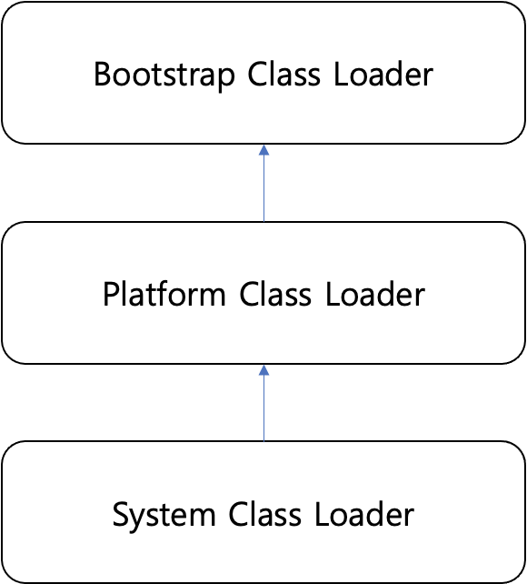
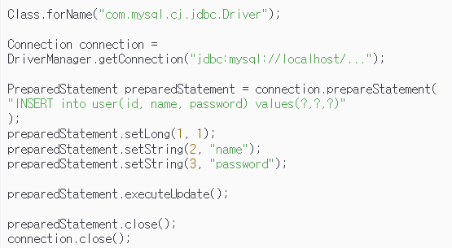
Class.forName()
- forName(String className)을 실행한 결과는Class.forName(
className, true, currentLoader)를 실행한 결과와 같음
- 클래스 로더에 의해 클래스 또는 인터페이스가 로드됨
- 클래스 로더는 런타임에 클래스들을 동적으로 JVM에 로드
- 애플리케이션이 클래스를 필요로 할 때 메모리에 적재
- Class.forName을 통해 Mysql DBMS에 접근할 수 있는 JDBC
Driver 클래스가 클래스 로더에 의해 로드된다는 것을 알 수 있음

Slide 2
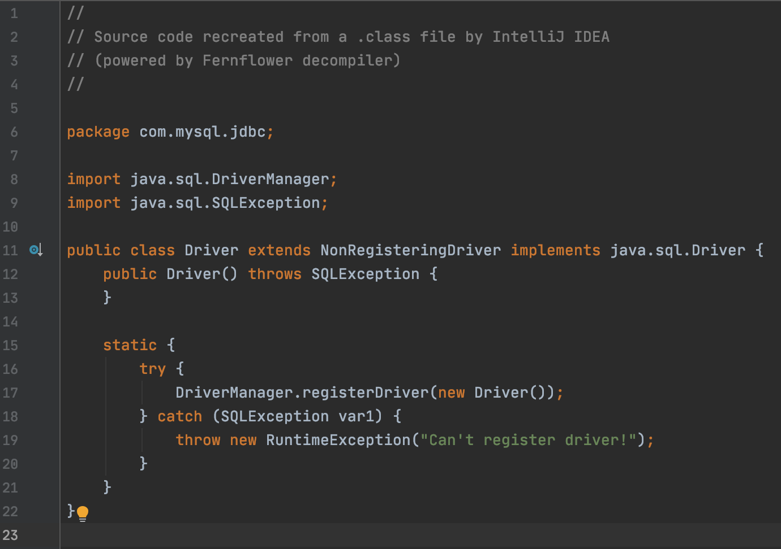
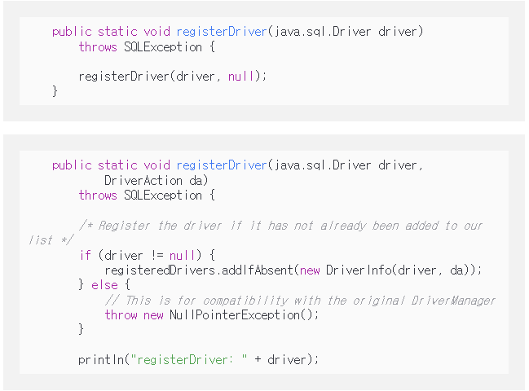
DriverManager
- Driver driver = new Driver(); 와 같이 객체를 생성하지 않고도
사용 가능
- Driver 클래스의 static 절의 내부에서 new Driver() 코드를 통해
인스턴스를 생성하고 registerDriver 메소드를 통해 Driver
인스턴스를 DriverManager에 등록
- Class.forName을 호출하기만 해도 초기화가 실행되기 때문에,
인스턴스를 별도로 관리하지 않는 클래스에서 자주 활용
- registerDriver 메서드를 살펴보면 if문으로 drive가 null이 아닌지
체크하고, addIfAbsent 메소드를 호출하고 있음
- addIfAbsent 메소드는, 현재 DriverManager에 등록된 드라이버가
없을 때에만 드라이버를 등록해주는 메소드

Slide 3
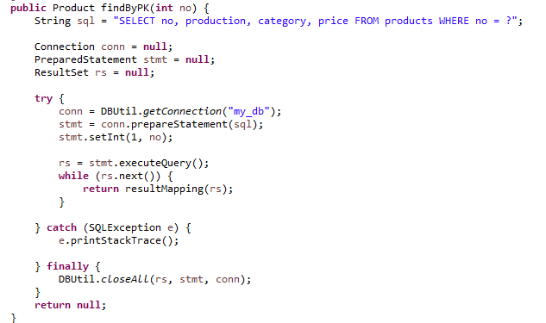
PreparedStatement-1
- SQL 쿼리를 미리 컴파일하고 캐시하여 데이터베이스에서
반복적으로 사용될 수 있도록 해주는 기능
- 특징
① 보안 강화 : PreparedStatement는 SQL 인젝션 공격을 방지하는
데 유용. 입력된 값이 쿼리에 직접 삽입되지 않고,
파라미터로 전달되기 때문에 악의적인 SQL 코드를
삽입하는 것이 어려움
② 성능 향상 : 동일한 쿼리를 반복적으로 실행할 때, 쿼리가 미리
컴파일되므로 실행 시간이 단축
③ 파라미터화된 쿼리 : SQL 쿼리 내에서 파라미터를 사용
예를 들어, 특정 사용자 이름을 기반으로
데이터를 조회할 때 ?를 이용하여
파라미터를 전달
- 이후 setInt()나 setString()으로 타입에 맞는 변수와 연결 가능

Slide 4
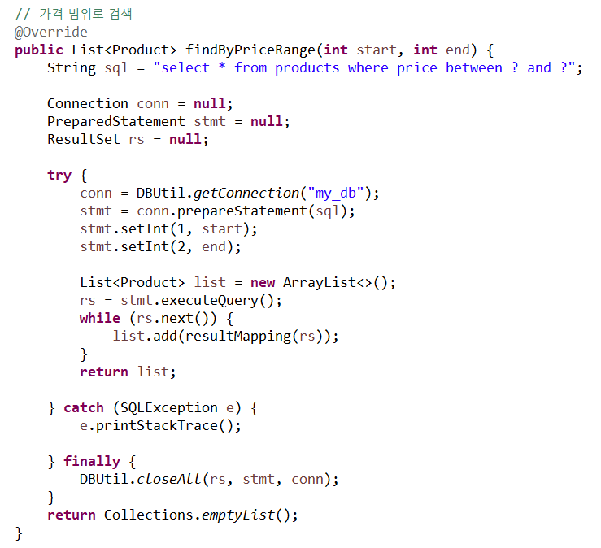
PreparedStatement-2
- ?로 파라미터화 하는 부분은 하나가 아닌 여러 개도 가능
- setInt( index, 파라미터) 메서드를 통해 ?의 인덱스 값에 연결
- ?의 인덱스는 1부터 시작
- 이후 해당하는 인덱스에 맞는 변수를 연결해주면 됨

Slide 5
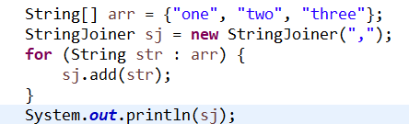
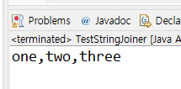
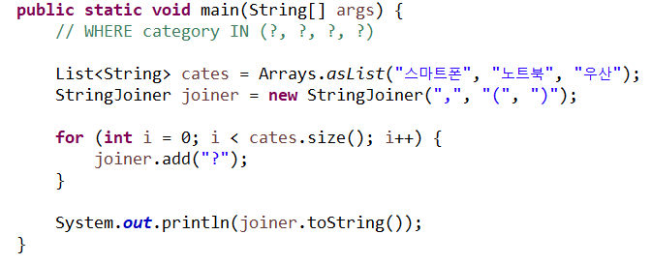
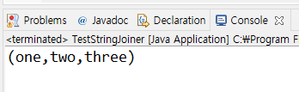
StringJoiner
- 이전에 사용하던 StringBuffer나 StringBuilder의 경우 중복된 단어가
있어도 하나씩 직접 넣어줘야 함
- StringJoiner의 경우 특정한 구분자를 지정하여 문자 사이에 넣어
여러 문자를 합칠 수 있음
- 구분자 하나 파라미터를 입력할 시 해당 구분자를 기준으로 합침
- 2번째 3번째 파라미터를 입력할 시 문자를 합칠 때 감싸주는
첫번째 구분자와 마지막 구분자를 넣을 수 있음

Slide 6
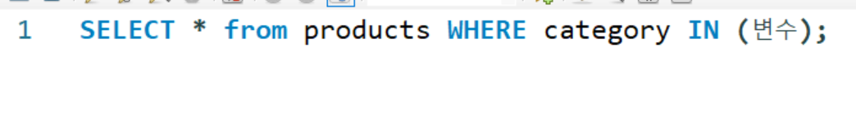
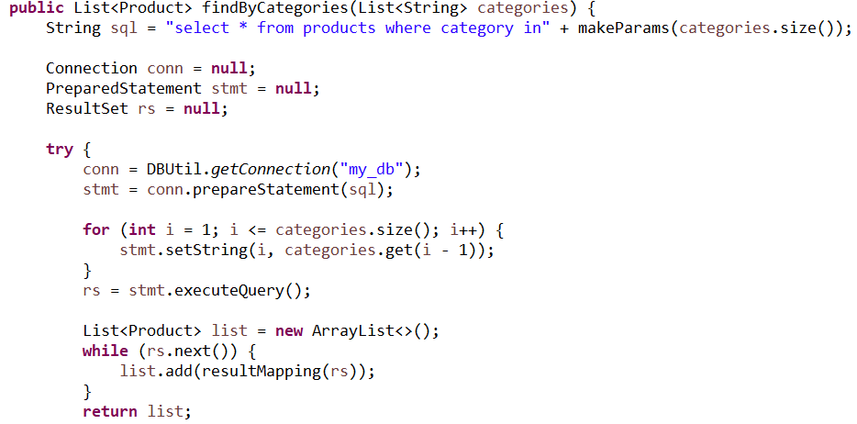
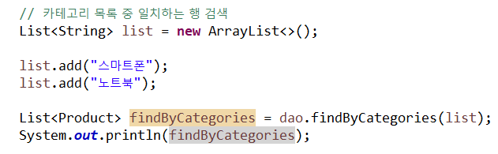
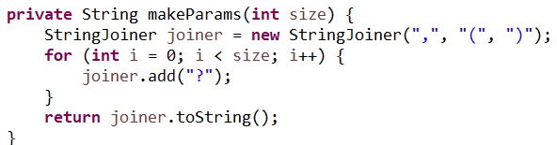
StringJoiner를 이용한 SQL문 작성
- WHERE 컬럼 IN (찾는 값) 의 SQL 문을 StringJoiner를 통해 작성할
수 있음
- 해당 부분을 하나의 메서드로 만든 후 리스트의 값을 넣어주고
반복문을 통해 리스트의 값을 여러 번 반복시켜 조회할 수 있음
입력
출력값

